Slide 1
‘CT-Mnat’ Workshop 1
Opsamling på ”lektierne” og erfaringer fra coachingmøderne
Adam Etches, Line Have Musaeus, CCTD

Slide 2
Overordnet indtryk fra coaching-møde 1
Alle enige i vigtigheden af CT i gymnasiet
De fleste er kommet i gang med at kode i NetLogo
Mange gode refleksioner vedrørende muligheder og begrænsninger (”Skal modellerne have mange agenter?”, ”Havde det ikke været bedre at bruge R?”)
Insisteren på at NetLogo og CT skal støtte op om kernefagligheden
Øget bevidsthed om forskellige modellers ligheder på trods af emneforskelle

Slide 3
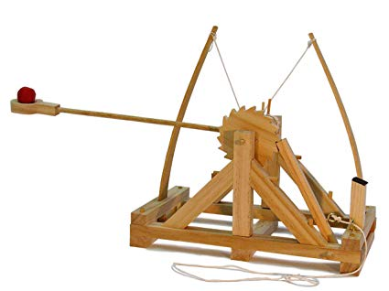
To forskellige tilgange til modeller
Notes:
I lektierne var der to overordnede slags modeller. Meget detaljerede modeller…

Slide 4
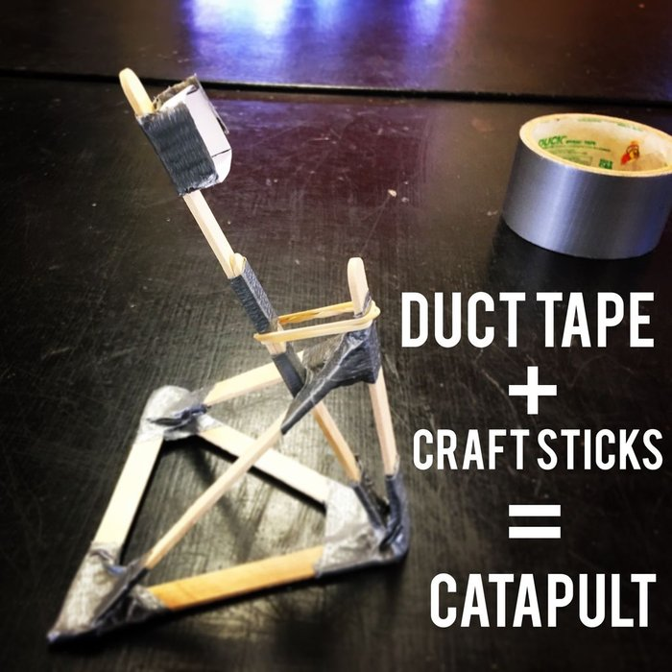
To forskellige tilgange til modeller
Notes:
… og meget simple modeller. De komplicerede modeller er ofte simuleringer der skal være ret præcise. De simple modeller har stort potentiale for elevaktivering/medejerskab og faglig læring. De komplicerede modeller dækker Arthur Hjort i sin præsentation.

Slide 5
Fibonacci-katte
Notes:
Lavet af Jacob Kragh fra Silkeborg

Slide 6
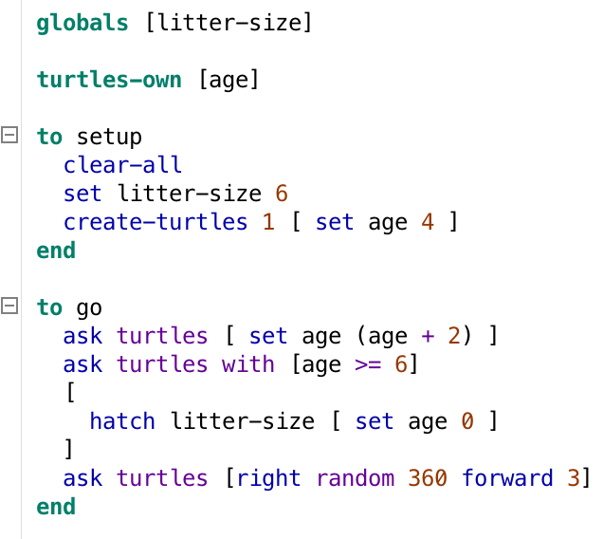
Fibonacci-katte
Notes:
Vis 9 steps af koden svarende til 18 måneders tid. Nævn mulige (elevdrevne) udvidelser: Begrænsning til 3 kuld om året. Varierende kuldstørrelse. Øvre grænse for fertilitet. Køn. Død.

Slide 7
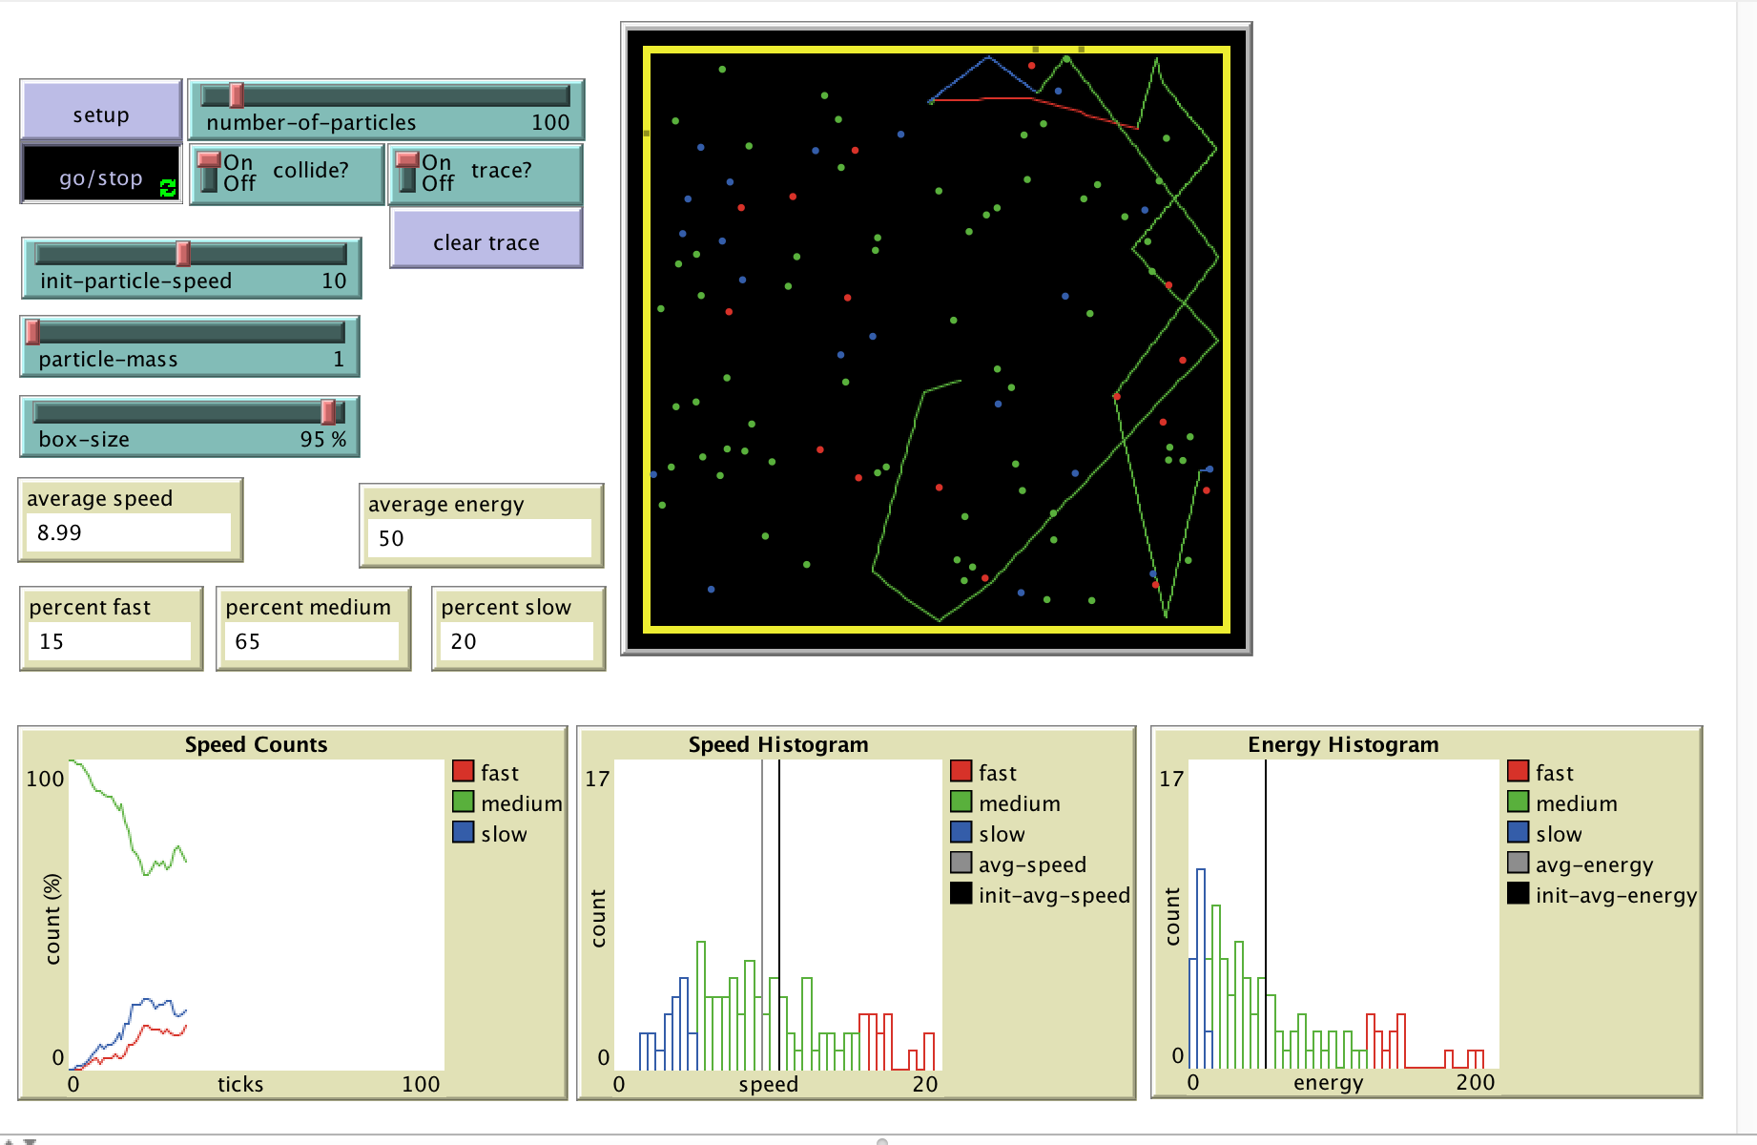
GasLab Gas in a Box
Notes:
Eksempel på en meget kompliceret model som elever har svært ved at bidrage til.

Slide 8
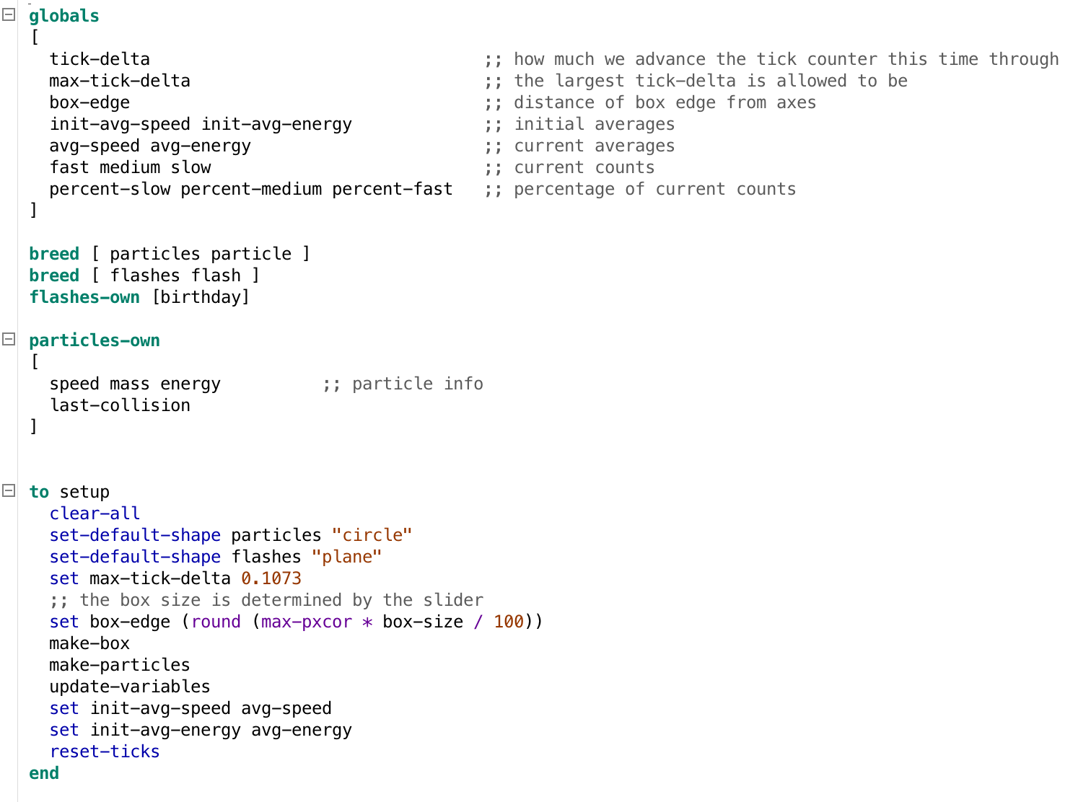
GasLab Gas in a Box

Slide 9
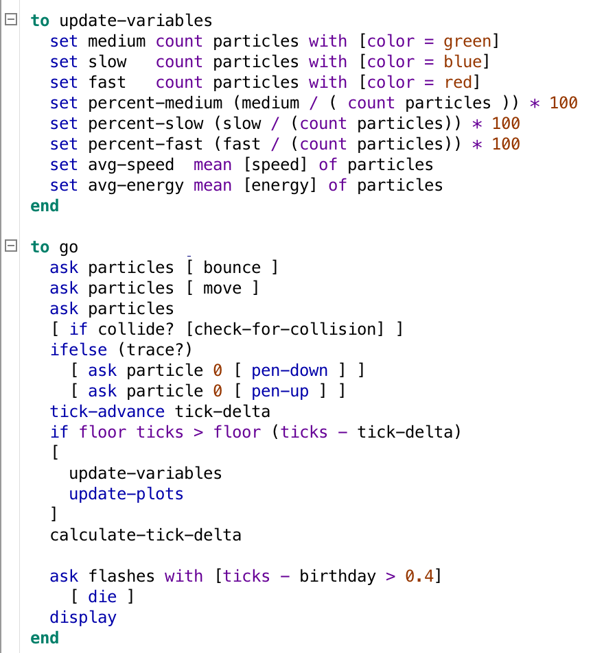
GasLab Gas in a Box

Slide 10
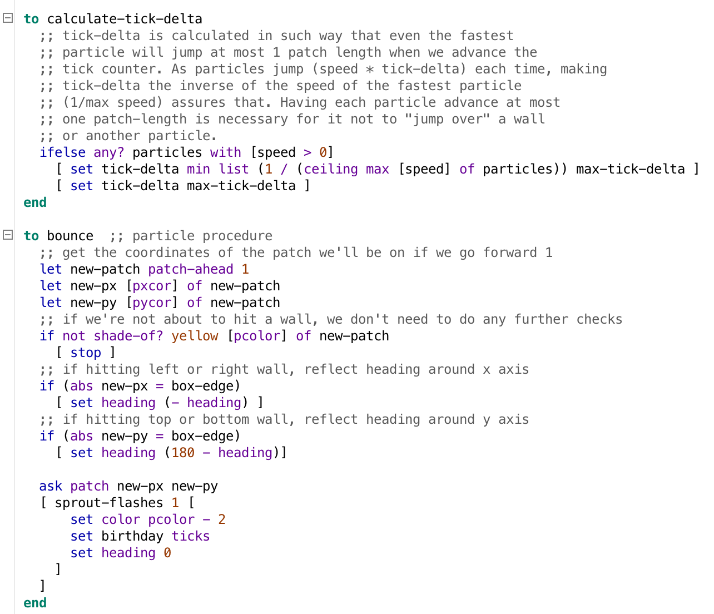
GasLab Gas in a Box

Slide 11
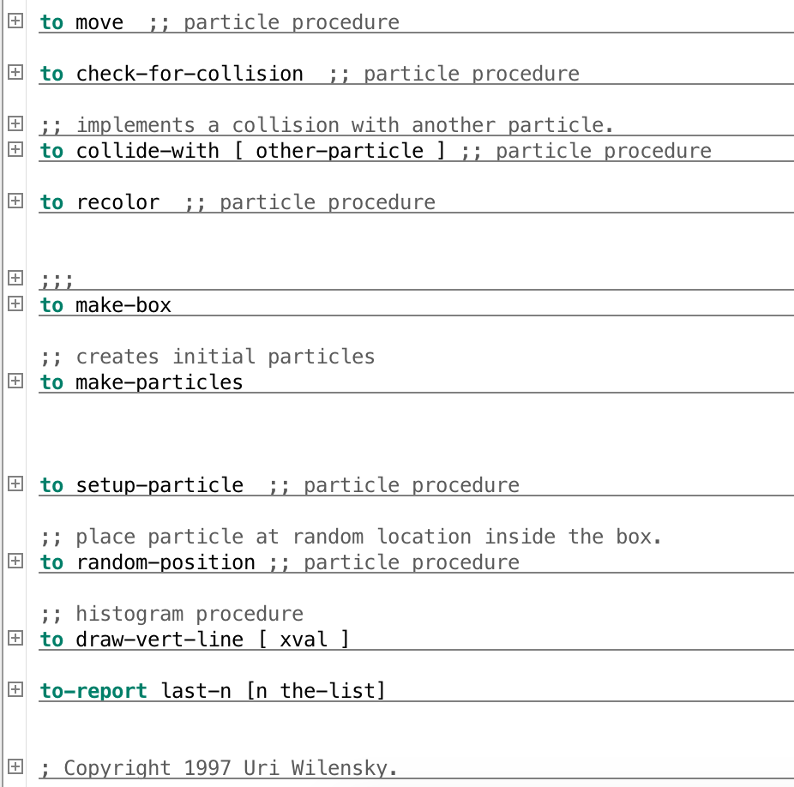
GasLab Gas in a Box

Slide 12
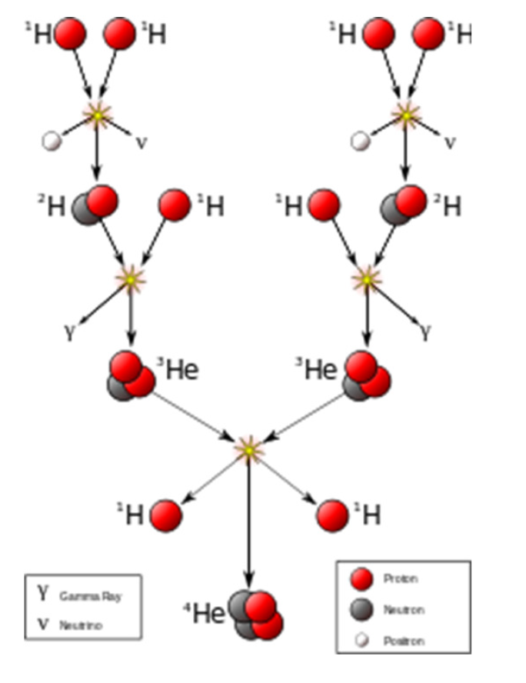
Fusion
Notes:
Lavet af Svend Runge Nielsen, Roskilde Katedralskole. Traditionelt ville man fortælle elever om bevarede størrelser (ladning, leptontal, bevægelsesmængde, osv.) og så give eksempler på kernereaktioner hvor de er opfyldt. Måske hverken særligt motiverende eller kompetenceopbyggende.

Slide 13
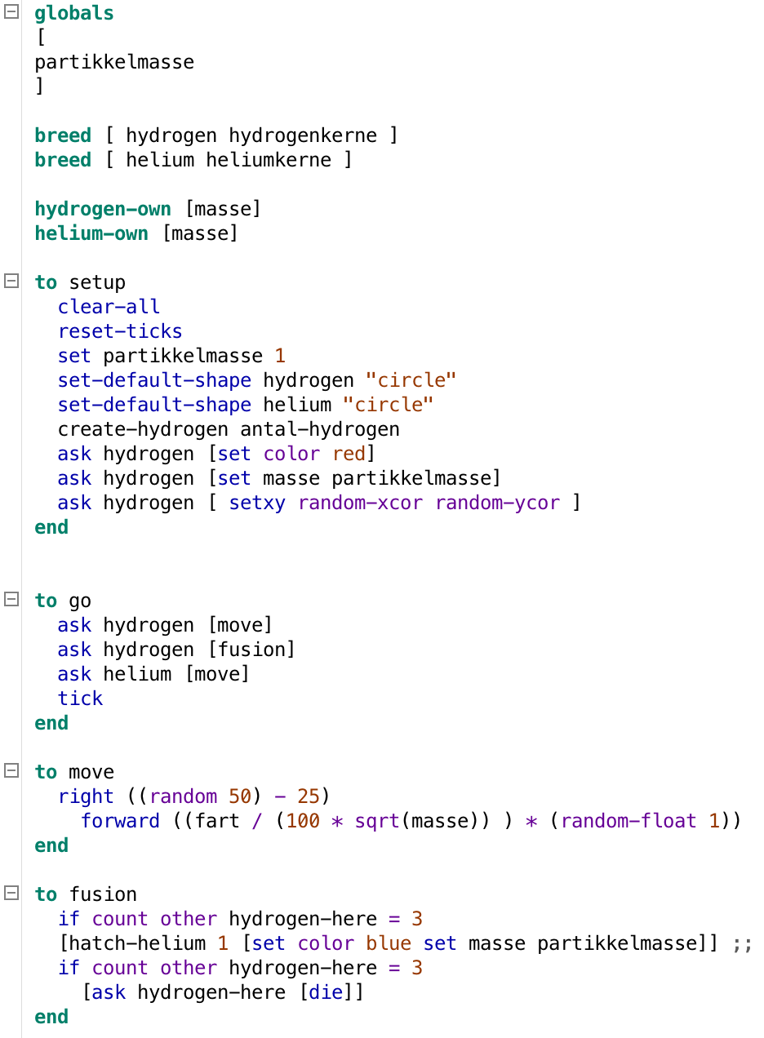
Fusion
Notes:
Her er koden så simpel at eleverne kan indbygge de forskellige bevarelsessætninger trinvist, og dermed få større ejerskab og forhåbentlig læring.

Slide 14
‘Computational thinking’ praksis:
Simulering
Programmering
Data
Abstraktion
Algoritmer
Creativity
Internet global impact
(”Seven big ideas” Computer Science Principles)
Modellering og simulering (forstå et fænomen, konstruere, teste løsninger, vurdere)
Data (indsamle, skabe, manipulere, analyse, visualisere)
Problemløsning vha. computer (programmere, opdele, vurdere løsninger, abstrahere)
System tænkning (undersøge et kompleks system, tænke i niveauer, forstå forbindelserne i et system)
Weintrop et al. 2015 ” Defining Computational Thinking for Mathematics and Science Classrooms”

Slide 15
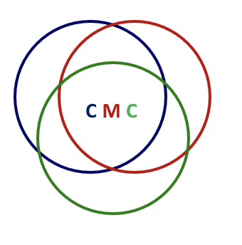
CMC modellen
Content: fagligt indhold
Modeling: repræsentation i modellen
Coding: kode bag modellen

Slide 16
Hvordan kan vi bruge CMC modellen som undervisere?
Didaktiske principper:
”Fri leg”. En aktivitet med lav struktur.
Udforsk, forklar, fortolk, vurdér …
Arbejdsopgaver. En aktivitet med høj struktur.
Use-modify-create

